Slide 1

个体处理效应估计：
泛化误差界与算法
Estimating Individual Treatment Effect:
Generalization Bounds and Algorithms
—— Uri Shalit, Fredrik D. Johansson,David Sontag
(ICML 2017)
汇报人 ：张三
日期 ：2026.11.9

Slide 2
目录
CONTENTS
01
研究背景与动机
Research Background & Motivation
02
因果推断基础
Foundations of Causal Inference
03
理论分析与泛化误差界
Theory & Generalization Bounds
04
CFR / TARNet Methods
CFR / TARNet 方法
05
实验与结果分析
Experiments & Results
06
讨论与总结
Discussion & Conclusion

Slide 3
01
研究背景与动机
Research Background & Motivation
研究动机 / Motivation
个体化决策：估计干预对个体的因果效应
(Estimate causal effect for individualized decisions)
广泛的实际应用 / Applications：
医疗健康
经济政策
教育干预
精准决策
Healthcare
Economics
Education
Precision Decision
（医生为患者选择哪种药物)
（政府判断哪些人更能从
职业培训中受益）
（教师判断哪种教学方案
更适合某个学生)
（个性化服务 )
随机试验成本高、局部有限
?
为何要研究观测数据下的因果推断？
(RCTs are costly and often infeasible)
Why Observational Causal Inference?
大量观测数据更具可得性与价值
(Observational data are abundant and valuable)

Slide 4

01
科学问题与挑战
Scientific Problem & Challenges
观测数据与混杂 Observational Data & Confounding
因果结构示意 / Causal Diagram
观测数据：非随机的处理分配
混杂因素：X 同时影响 T 和 Y
X
选择偏差：治疗组与对照组分布不同
T = 1（接受处理）可能更积极、教育水平更高 …
T = 0（未处理）可能与上述特征存在系统性差异
处理分配依赖于同时影响结果的变量，导致估计偏差。
T
Y
反事实结果缺失/ Missing Counterfactuals
核心问题：
对每个个体，只能观测到一个事实结果
如何仅凭观测数据准确
估计个体处理效应？
(For each unit, only one factual outcome is observed)
另一个潜在结果（反事实）永远缺失
(The other potential outcome (counterfactual)
is never observed)
(How to estimate ITE from
observational data?)

Slide 5


01
强可忽略性条件下的识别 Identification under Strong Ignorability
识别条件 / Identification Assumptions
1
无混杂性 / Unconfoundedness
$$\left(Y_{1},Y_{0}\right)⊥T|X.$$
2
重叠性 / Overlap
$$0<p\left(T=1|X\right)<1,∀x∈𝒳.$$
3
在控制 X 后，处理分配与潜在结果独立；
对于目标人群的任意特征 x，两种处理都有被观察到的可能。
✓ 含义
可识别的估计量 / Identified Estimand
$$τ\left(x\right)=E\left[Y|X=x,T=1\right]−E\left[Y|X=x,T=0\right].$$
Notes:
公式 1（LaTeX）
Y=Y_T,
公式 2（LaTeX）
Y_1=Y(T=1),Y_0=Y(T=0).
公式 3（LaTeX）
(Y_1,Y_0)\perp T\mid X.
公式 4（LaTeX）
0<p(T=1\mid X)<1,\quad\forall x\in\mathcal{X}.
公式 5（LaTeX）
\tau(x)=E[Y\mid X=x,T=1]-E[Y\mid X=x,T=0].

Slide 6
01
本文方法与主要贡献
◉ 核心思路
学习一个“平衡的表示”（balanced representation），
使处理组与对照组在该表示空间中的分布更相似，
并建立 ITE 估计误差的泛化界，从理论上指导模型设计。
◉ 主要贡献（Contributions）
1
提出个体处理效应估计的理论分析，给出新的泛化误差界
（generalization-error bound）。
2
基于该理论，设计一类学习平衡表示的算法（CFR），
并用 IPM（包括 MMD 和 Wasserstein距离）度量分布差异。
3
在模拟数据（IHDP）和真实数据（Jobs）上验证方法的有效性，
可在若干因果效应推断任务中达到或超过当时最先进方法的表现。
Notes:
公式 1（LaTeX）
f(x)\approx E[Y\mid X=x]
公式 2（LaTeX）
\tau(x)=E[Y_1-Y_0\mid X=x]

Slide 7








3.1
问题设定（1）： Rubin / Neyman潜在结果框架
Problem Setup (1): Rubin / Neyman Potential Outcomes Framework
基本设定 Setup
$$X$$
•
协变量（特征）： $x ∈ 𝒳$
•
处理（治疗）： $t ∈ \{0,1\}$
•
潜在结果： $Y₀, Y₁ ∈ 𝒴$
$$Y_{0}$$
$$T$$
$$Y_{1}$$
•
观测结果： $y = tY₁ + (1 − t)Y₀$
条件期望与个体x的处理效应（ITE） Conditional Expectation & ITE
$$m_{1}\left(x\right)=E\left[Y_{1}|x\right],m_{0}\left(x\right)=E\left[Y_{0}|x\right]$$
$$τ\left(x\right):=E\left[Y_{1}−Y_{0}|x\right]=m_{1}\left(x\right)−m_{0}\left(x\right)$$
强可忽略性（Strong Ignorability）
$$\left(Y_{1},Y_{0}\right)⊥t|x,0<p\left(t=1|x\right)<1$$
Notes:
公式 1（LaTeX）
\tau(x)=E[Y_1-Y_0\mid X=x]
公式 2（LaTeX）
ATE=E[\tau(X)]
公式 3（LaTeX）
ATT=E[\tau(X)\mid T=1]
公式 4（LaTeX）
Y_1
公式 5（LaTeX）
Y_0
公式 6（LaTeX）
Y_1
公式 7（LaTeX）
Y_0

Slide 8
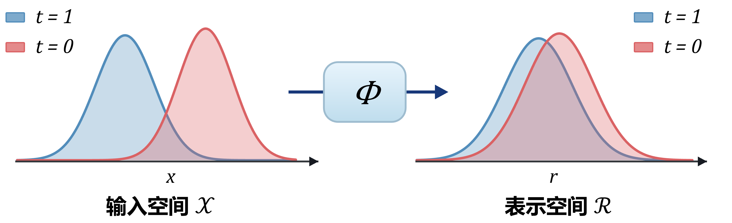
3.1
问题设定（2）：分布与表示空间
Problem Setup (2): Distributions & Representation Space
处理组与对照组的协变量分布 Treatment & Control Distributions
$$p^{t=1}\left(x\right)=p\left(x|t=1\right),p^{t=0}\left(x\right)=p\left(x|t=0\right)$$
表示函数与假设 Representation & Assumption
表示函数： Φ : 𝒳 → ℛ（表示空间 ℛ）
假设 1（Assumption 1）
Φ 是一一且二次可微的函数，且存在逆函数 Ψ : ℛ → 𝒳，$Ψ\left(Φ\left(x\right)\right)=x,∀x∈𝒳$
$$\text{学习 }\text{Φ(x)}\text{，使处理组与对照组在表示空间中的分布更接近}$$
诱导分布（在表示空间 ℛ 上） Induced Distributions
$$p_{Φ}^{t=1}\left(r\right)=p_{Φ}\left(r|t=1\right),p_{Φ}^{t=0}\left(r\right)=p_{Φ}\left(r|t=0\right)$$
Notes:
公式 1（LaTeX）
p(x\mid T=1)\ne p(x\mid T=0),

Slide 9
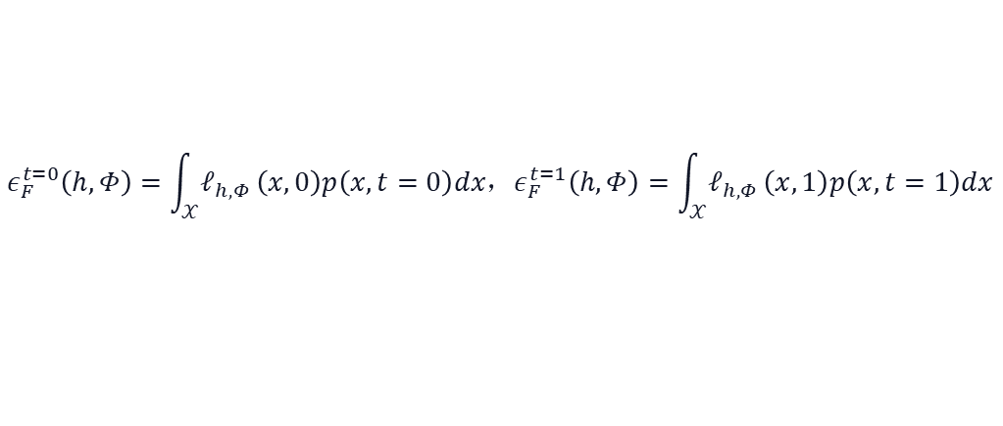
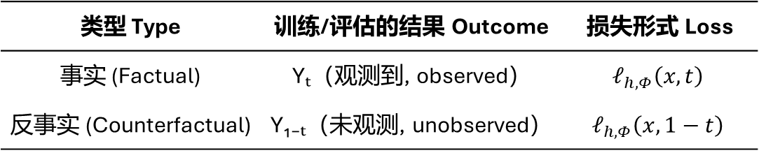
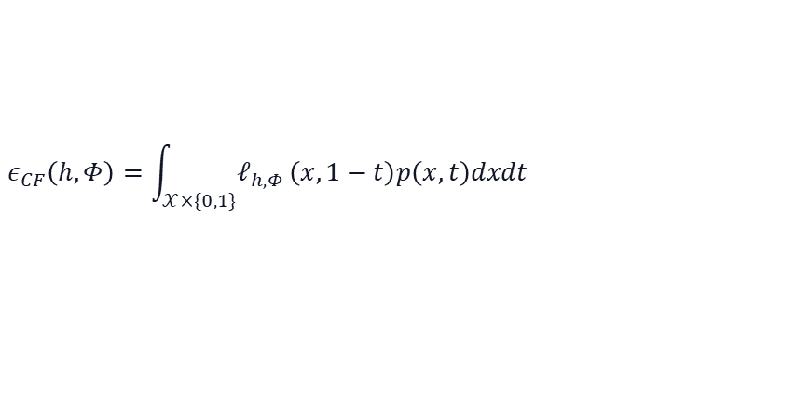
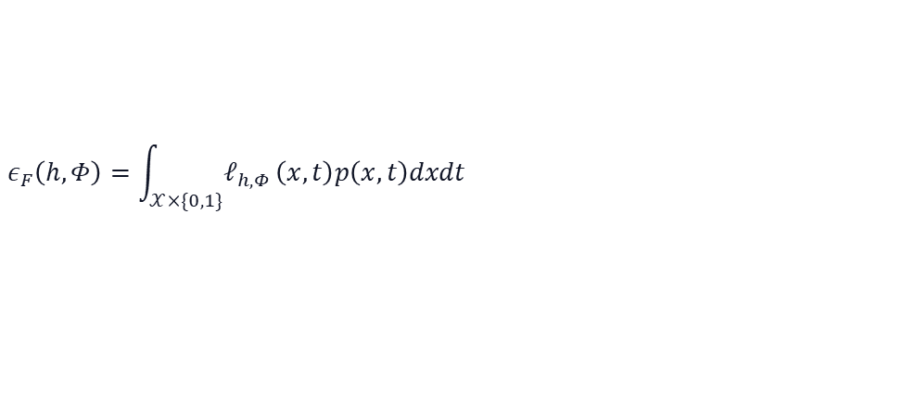
3.1
问题设定（3）：假设函数与损失
Problem Setup (3): Hypothesis & Losses
假设函数 Hypothesis
$$h:ℛ×\{0,1\}→𝒴$$
单位期望损失 Per-unit Expected Loss
$$ℓ_{h,Φ}\left(x,t\right)=\int_{𝒴}{L}\left(Y_{t},h\left(Φ\left(x\right),t\right)\right)p\left(Y_{t}|x\right)dY_{t}$$
各类损失定义 Loss Definitions
• 事实损失 (Factual loss)：
$$ε_{F}\left(h,Φ\right)=\int_{𝒳×\{0,1\}}{ℓ_{h,Φ}}\left(x,t\right)p\left(x,t\right)dxdt$$
• 反事实损失 (Counterfactual loss)：
$$ε_{CF}\left(h,Φ\right)=\int_{𝒳×\{0,1\}}{ℓ_{h,Φ}}\left(x,1−t\right)p\left(x,t\right)dxdt$$
• 处理组与对照组事实损失 (Group-specific factual losses)：
$$ε_{F}^{t=0}\left(h,Φ\right)=\int_{𝒳}{ℓ_{h,Φ}}\left(x,0\right)p\left(x,t=0\right)dx，ε_{F}^{t=1}\left(h,Φ\right)=\int_{𝒳}{ℓ_{h,Φ}}\left(x,1\right)p\left(x,t=1\right)dx$$
直观对比：事实预测 vs. 反事实预测 Intuition: Factual vs. Counterfactual
类型 Type | 训练/评估的结果 Outcome | 损失形式 Loss
事实 (Factual) | Yₜ（观测到, observed） | $$ℓ_{h,Φ}\left(x,t\right)$$
反事实 (Counterfactual) | Y₁₋ₜ（未观测, unobserved） | $$ℓ_{h,Φ}\left(x,1−t\right)$$
Notes:
公式 1（LaTeX）
\Phi:\mathcal{X}\to\mathcal{H}
公式 2（LaTeX）
h(\Phi(x),t):\mathcal{H}\times\{0,1\}\to\mathbb{R}
公式 3（LaTeX）
m_t(x)=E[Y\mid X=x,T=t]
公式 4（LaTeX）
\hat{Y}=h(\Phi(x),T)
公式 5（LaTeX）
\hat{Y}_{1-T}=h(\Phi(x),1-T)
公式 6（LaTeX）
\epsilon_{PEHE}(f)=\frac{1}{n}\sum_{i=1}^{n}((f(x_i,1)-f(x_i,0))-(Y_1(x_i)-Y_0(x_i)))^2.

Slide 10




3.2
误差界（1）：ITE误差与核心难点
Error Bound (1): ITE Error and Core Difficulty
预测函数与个体x的处理效应（ individual treatment effect. ITE）
•
预测函数： $f(x,t)$ = $h$($Φ\left(x\right)$,$t$)；$ITE 为 τ\left(x\right):=E\left[Y_{1}−Y_{0}|x\right]$
•
预测函数$f$对个体$x$处理效应估计量：
$${\hat{τ}}_{f}\left(x\right)=f\left(x,1\right)−f\left(x,0\right)$$
$f$的期望异质性效应估计精度损失 PEHE（ITE估计误差）
$$ε_{PEHE}\left(f\right)=\int_{𝒳}{{\left({\hat{τ}}_{f}\left(x\right)−τ\left(x\right)\right)}^{2}}p\left(x\right)dx$$
核心难点 Core Difficulty
✓ 事实损失 $ε_{F}\left(h,Φ\right)$可以从数据中估计（可观测）。
× 反事实损失 $ε_{CF}\left(h,Φ\right)$无法直接估计（不可观测）。
误差分解视图 Error Decomposition
ITE 误差
PEHE
=
事实风险
$$ε_{F}\left(h,Φ\right)$$
+
反事实风险
$$ε_{CF}\left(h,Φ\right)$$
★
关键：利用处理组与对照组在表示空间的分布差异（IPM），
上界不可观测的反事实风险 $ε_{CF}\left(h,Φ\right)$。
Notes:
按用户提供的总览图逐页重建。复杂插图保留原图。
公式 1（LaTeX）
\hat\tau_f(x)=f(x,1)-f(x,0)
公式 2（LaTeX）
\epsilon_{PEHE}(f)=\int_{\mathcal{X}}(\hat\tau_f(x)-\tau(x))^2p(x)dx

Slide 11


3.2
误差界（2）：反事实损失上界引理1
Error Bound (2): Lemma 1
反事实损失上界引理 1（Lemma 1）
令 $u := p(t = 1)$为接受处理的边际概率。由强可忽略性假设，有$0<u<1$。令 $Φ$ : 𝒳 → ℛ 为一一映射，逆映射为$Ψ；$
$h$ : ℛ × $\{0,1\}$→ $𝒴$为假设函数；𝒢 为函数族 $g: ℛ → ℝ$₊。若存在常数 $B_{Φ}$ > 0，使得对固定的 $t ∈ \{0,1\}$有
$$B_{Φ}^{−1}·ℓ_{h,Φ}\left(Ψ\left(r\right),t\right)∈𝒢。$$
则有
$$ε_{CF}\left(h,Φ\right)≤\left(1−u\right)ε_{F}^{t=1}\left(h,Φ\right)+uε_{F}^{t=0}\left(h,Φ\right)+B_{Φ}·IPM_{𝒢}\left(p_{Φ}^{t=1},p_{Φ}^{t=0}\right)$$
术语说明 Term Explanation
为何出现 IPM？
$$\left(1−u\right)ε_{F}^{t=1}+uε_{F}^{t=0}\left(h,Φ\right)$$
• 加权的事实风险：由可观测数据估计。
$$IPM_{𝒢}\left(p_{Φ}^{t=1},p_{Φ}^{t=0}\right)$$
• 表示分布差异：度量处理组与对照组在表示空间 ℛ 的分布距离。
• 通过函数族 𝒢 上的积分概率度量（IPM），将不可观测的反事实风险与
可观测的事实风险联系起来。
Notes:
按用户提供的总览图逐页重建。复杂插图保留原图。
公式 1（LaTeX）
B_\Phi^{-1}\cdot\ell_{h,\Phi}(\Psi(r),t)\in\mathcal{G}
公式 2（LaTeX）
\epsilon_{CF}(h,\Phi)\leq(1-u)\epsilon_F^{t=1}(h,\Phi)+u\epsilon_F^{t=0}(h,\Phi)
公式 3（LaTeX）
+B_\Phi\cdot IPM_\mathcal{G}(p_\Phi^{t=1},p_\Phi^{t=0})
公式 4（LaTeX）
(1-u)\epsilon_F^{t=1}+u\epsilon_F^{t=0}
公式 5（LaTeX）
IPM_\mathcal{G}(p_\Phi^{t=1},p_\Phi^{t=0})

Slide 12
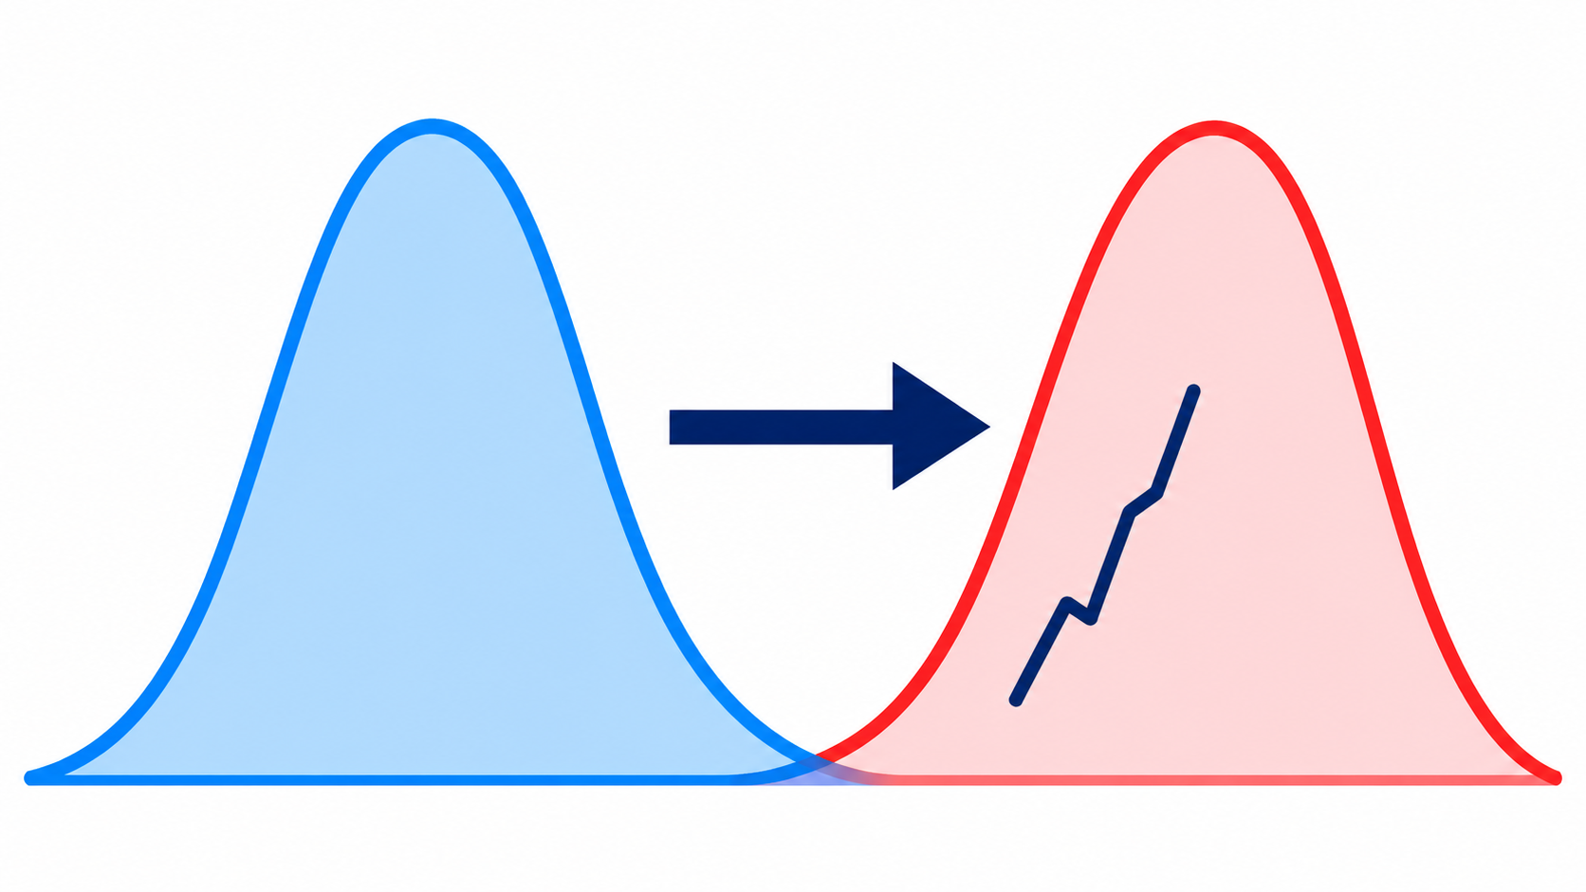
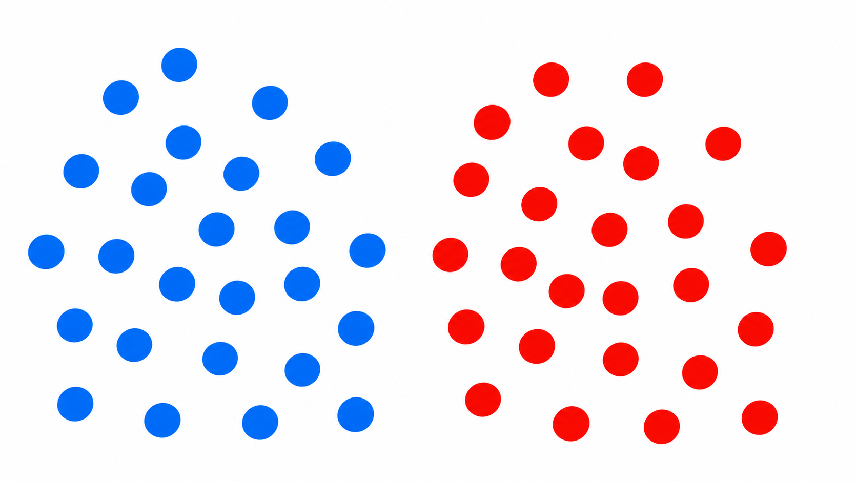


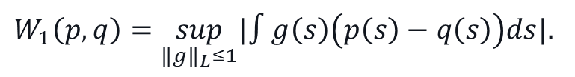


3.2
积分概率度量IPM的选择：MMD与Wasserstein
Choice of IPM: MMD and Wasserstein
定义 / Definition
$$IPM_{G}\left(p,q\right)=\sup_{g∈G}|∫g\left(s\right)\left(p\left(s\right)−q\left(s\right)\right)ds|.$$
本文使用的两种度量 / Two Choices in This Paper
1
Wasserstein 距离
度量将一个分布“搬运”到另一个分布的最小代价
2
最大均值差异MMD
在再生核希尔伯特空间（RKHS）中比较两组分布的均值
$$W_{1}\left(p,q\right)=\sup_{‖g‖_{L}≤1}|∫g\left(s\right)\left(p\left(s\right)−q\left(s\right)\right)ds|.$$
$$MMD^{2}\left(p,q\right)=‖E_{p}\left[s\right]−E_{q}\left[s\right]‖_{2}^{2}.$$
$$G=\{g:‖g‖_{L}≤1\};$$
$$G=\{g\left(s\right)=v^{T}s:‖v‖_{2}≤1\}.$$
方法对比
指标 | MMD | Wasserstein
度量直观 | 均值差异（核空间） | 最小搬运代价
计算效率 | 高（可并行、易实现） | 较低（需近似优化）
常用设置 | 线性核 / RBF 核 | Sinkhorn 近似等
Notes:
公式 1（LaTeX）
IPM_G(p,q)=\sup_{g\in G}|\int g(s)(p(s)-q(s))ds|.
公式 2（LaTeX）
W_1(p,q)=\sup_{\|g\|_L\leq1}|\int g(s)(p(s)-q(s))ds|.
公式 3（LaTeX）
G=\{g:\|g\|_L\leq1\};
公式 4（LaTeX）
MMD^2(p,q)=\|E_p[s]-E_q[s]\|_2^2.
公式 5（LaTeX）
G=\{g(s)=v^T s:\|v\|_2\leq1\}.

Slide 13
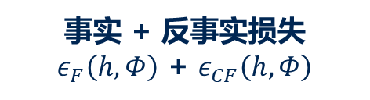
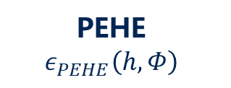
3.2
误差界（3）：定理1
Error Bound (3): Theorem 1
定理 1（Theorem 1）
在引理 1 的条件下，若定义中用于定义$ℓ_{h,Φ}$的损失$L$为平方损失，则有
$$ε_{PEHE}\left(h,Φ\right)≤2\left(ε_{CF}\left(h,Φ\right)+ε_{F}\left(h,Φ\right)−2σ_{Y}^{2}\right)$$
$$≤2\left(ε_{F}^{t=0}\left(h,Φ\right)+ε_{F}^{t=1}\left(h,Φ\right)+B_{Φ}IPM_{𝒢}\left(p_{Φ}^{t=1},p_{Φ}^{t=0}\right)−2σ_{Y}^{2}\right)$$
其中$ε_{F}\left(h,Φ\right)与$ $ε_{CF}\left(h,Φ\right) {\text{相对于平方损失定义}，σ}_{Y}^{2}$ 为结果 $Yₜ$ 的方差。
证明思路（概要） Proof Sketch
PEHE
$$ε_{PEHE}\left(h,Φ\right)$$
事实 + 反事实损失
$ε_{F}\left(h,Φ\right)$ + $ε_{CF}\left(h,Φ\right)$
应用
引理 1
(Lemma 1)
得到上界
（最终结果）
★
结论：ITE 估计误差由预测精度（事实损失）与表示平衡性
（分布差异 IPM）共同控制。
Notes:
按用户提供的总览图逐页重建。复杂插图保留原图。
公式 1（LaTeX）
\epsilon_{PEHE}(h,\Phi)\leq2(\epsilon_{CF}(h,\Phi)+\epsilon_F(h,\Phi)-2\sigma_Y^2)
公式 2（LaTeX）
\leq2(\epsilon_F^{t=0}(h,\Phi)+\epsilon_F^{t=1}(h,\Phi)+B_\Phi IPM_\mathcal{G}(p_\Phi^{t=1},p_\Phi^{t=0})-2\sigma_Y^2)

Slide 14




3.2
误差界（4）：理论含义与方法启示
Error Bound (4): Interpretation & Methodological Implication
理论含义与方法启示 Main Takeaways
(1) 更小的事实风险：
模型在观测数据上的预测越准确（ $ε_{F}^{t=0}$, $ε_{F}^{t=1}$ 越小），ITE 估计也越准确。
(2) 更小的 IPM：
当$IPM_{𝒢}$($p_{Φ}^{t=0}$, $p_{Φ}^{t=1}$) 越小，表示空间中处理组与对照组的分布越相似，从而减小反事实风险。
(3) IPM 的实际选择：
可选用 Wasserstein 距离（$Wass(p,q)$）或 MMD（$MMD(p,q)$）
等具有可由有限样本高效计算的相合估计量。
(4) 方法启示：
该理论为 CFR（Counterfactual Regression）等方法提供了
依据，鼓励学习平衡的表示（balanced representation）。
下一章：由理论界到算法设计
Next: From theory to CFR objective
Notes:
按用户提供的总览图逐页重建。复杂插图保留原图。

Slide 15
4
从理论到算法：CFR的设计思路
From Theory to Algorithm: Design of CFR
核心问题：如何将第3章的 ITE 误差界转化为可训练的模型？
理论界（简化）
$$ε_{PEHE}≤2\left(ε_{F}^{0}+ε_{F}^{1}+B_{Φ}·IPM_{𝒢}\left(p_{Φ}^{1},p_{Φ}^{0}\right)−2σ_{Y}^{2}\right)$$
算法启示
预测准确
分布平衡
结构设计
最小化两组的
事实预测风险
减小两组在表示
空间的分布差异
(IPM)
构建带表示学习
的神经网络框架
(CFR)
★
CFR（Counterfactual Regression）：由理论界启发，
通过表示学习 + 结果预测 + 分布平衡来估计 ITE。
Notes:
按用户提供的总览图逐页重建。复杂插图保留原图。
公式 1（LaTeX）
\epsilon_{PEHE}\leq2(\epsilon_F^0+\epsilon_F^1+B_\Phi\cdot IPM_\mathcal{G}(p_\Phi^1,p_\Phi^0)-2\sigma_Y^2)

Slide 16
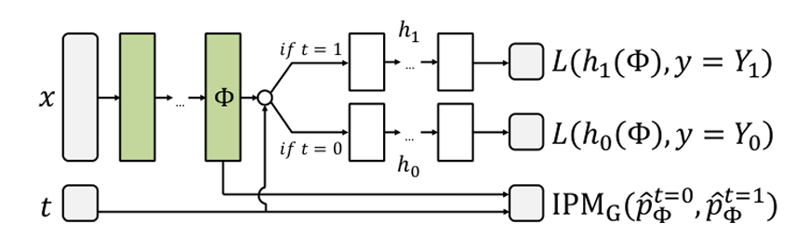
04
神经网络方法：模型结构概览
Neural Network Method: Architecture Overview
Φ(x)：学习两种处理下可共同利用的特征（Learn a shared representation）；
h₀, $h_{1}$：分别估计 $m₁(x)$ 与 $m₀(x)$；L为损失函数，$IPM_{𝒢}为$积分概率度量
训练时，对每个样本仅更新与其观测治疗相对应 t 的值（ $h_{t}$）
(Only one of h₀ or $h_{1}$is updated per sample, depending on the observed treatment T).
Notes:
公式 1（LaTeX）
x
公式 2（LaTeX）
\Phi
公式 3（LaTeX）
h_1
公式 4（LaTeX）
m_1(x)
公式 5（LaTeX）
h_0
公式 6（LaTeX）
m_0(x)
公式 7（LaTeX）
IPM_G(p_{\Phi}^{1},p_{\Phi}^{0})

Slide 17
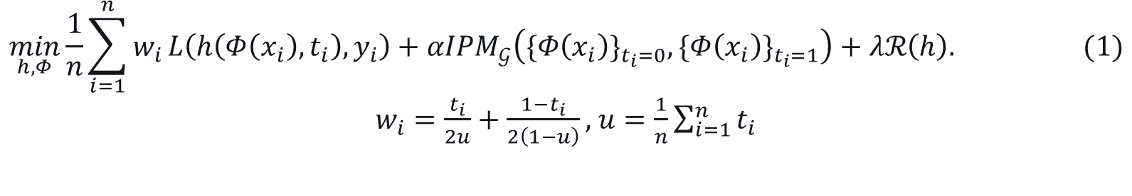



04
从理论到方法：反事实回归（CFR）
From Theory to Method: Counterfactual Regression (CFR)
界的启发 / Motivation from the Bound
泛化误差上界表明：通过学习使两组表示分布接近的表示，可以
减少反事实泛化误差。
CFR 的优化目标 / CFR Objective
$$\min_{h,Φ}\frac{1}{n}\sum_{i=1}^{n}{w_{i}}L\left(h\left(Φ\left(x_{i}\right),t_{i}\right),y_{i}\right)+αIPM_{𝒢}\left(\{Φ\left(x_{i}\right)\}_{t_{i}=0},\{Φ\left(x_{i}\right)\}_{t_{i}=1}\right)+λℛ\left(h\right). (1)$$
$w_{i}=\frac{t_{i}}{2u}+\frac{1−t_{i}}{2\left(1−u\right)},$ $u=\frac{1}{n}\sum_{i=1}^{n}{t_{i}}$
预测损失
$$L\left(h\left(Φ\left(x_{i}\right),t_{i}\right),y_{i}\right)$$
保留与结果有关的信息（事实风险）。
$$IPM_{𝒢}\left(\{Φ\left(x_{i}\right)\}_{t_{i}=0},\{Φ\left(x_{i}\right)\}_{t_{i}=1}\right)$$
平衡项
度量两组在表示空间的分布差异（MMD / Wasserstein）。
$ℛ\left(h\right)$为模型复杂度项
正则项
控制模型复杂度，防止过拟合。
Notes:
公式 1（LaTeX）
\min_{h,\Phi}\frac{1}{n}\sum_{i=1}^{n}w_i L(h(\Phi(x_i),t_i),y_i)+\alpha IPM_G(\{\Phi(x_i)\}_{t_i=0},\{\Phi(x_i)\}_{t_i=1})
公式 2（LaTeX）
+\lambda\mathcal{R}(h).
公式 3（LaTeX）
w_i=\frac{t_i}{2u}+\frac{1-t_i}{2(1-u)},
公式 4（LaTeX）
w_i=\frac{t_i}{2u}+\frac{1-t_i}{2(1-u)},

Slide 18
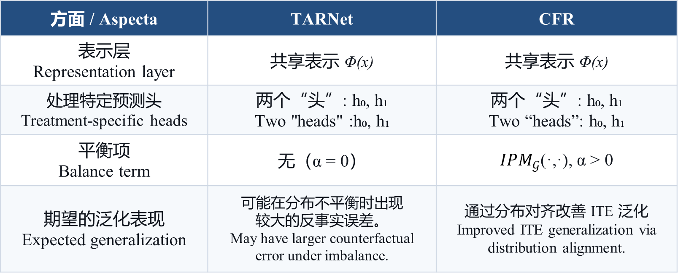

04
处理无关表征网络(TARNet) 与 CFR 的比较
TARNet：当 α = 0 时的特例，未加入平衡正则（无分布对齐）。
Treatment‑Agnostic Representation Network，TARNet);
TARNet: the special case with α = 0, without balancing regularization.
两个模型均使用随机梯度下降最小化式$(1)$
CFR：完整的平衡模型，α > 0，显式地加入 IPM 正则化。
CFR: the full balanced model with α > 0, with an explicit IPM regularization.
方面 / Aspecta | TARNet | CFR
表示层 Representation layer | 共享表示 Φ(x) | 共享表示 Φ(x)
处理特定预测头 Treatment-specific heads | 两个“头”: h₀, h₁ Two "heads" :h₀, h₁ | 两个“头”: h₀, h₁ Two “heads”: h₀, h₁
平衡项 Balance term | 无（α = 0） | $IPM_{𝒢}$(·,·), α > 0
期望的泛化表现 Expected generalization | 可能在分布不平衡时出现 较大的反事实误差。 May have larger counterfactual error under imbalance. | 通过分布对齐改善 ITE 泛化 Improved ITE generalization via distribution alignment.

Slide 19
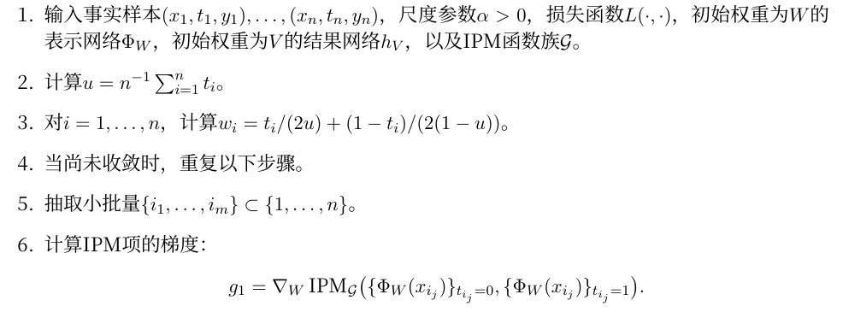
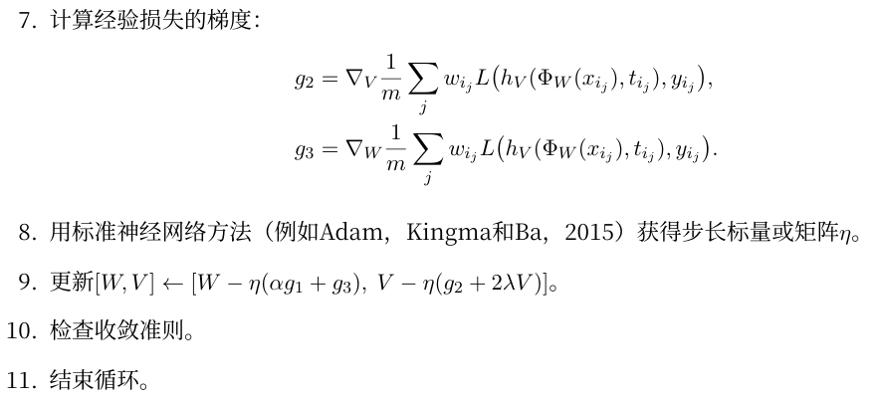
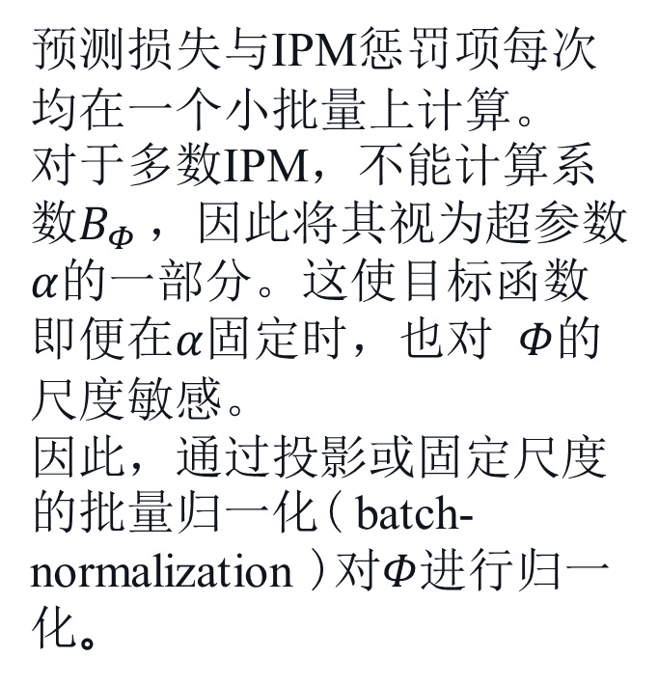
04
算法 1:基于积分概率度量的反事实回归（CFR）
算法 1：CFR 的小批量训练
实现细节
Implementation Details
预测损失与IPM惩罚项每次均在一个小批量上计算。
对于多数IPM，不能计算系数$B_{Φ}$，因此将其视为超参数$α$的一部分。这使目标函数即便在$α$固定时，也对 $Φ$的尺度敏感。
因此，通过投影或固定尺度的批量归一化( batch-normalization )对$Φ$进行归一化。
Notes:
公式 1（LaTeX）
\{(x_i,t_i,y_i)\}_{i=1}^{N}

Slide 20
5
实验思路与评价任务
Experimental Logic & Evaluation Tasks
为什么评估因果推断算法较难？ Why Is Evaluation Hard?
比许多机器学习任务更困难，因为通常无法获得真实处理效应。
作者的两个评价任务 Two Evaluation Tasks
(1) 样本内评价 (Within-sample)
(2) 样本外评价 (Out-of-sample)
• 在训练数据范围内评估模型
每个个体的一种处理结果（事实结果）已被观察
•对没有已观察结果的新个体估计ITE
在独立测试数据上评估模型的泛化性能
实验流程（Train / Validation / Test）（按样本内/样本外划分比例）
数据集 D
训练集
Train
验证集
Validation
测试集
Test
(63% / 56%)
(27% / 24%)
(10% / 20%)
评价准则的选定
• 根据是否能观测到真实 ITE，选择不同的评价准则：
— 有真实 ITE（即模拟数据）：评价个体效应估计的准确性（如 PEHE）；
— 无真实 ITE（即真实数据）：评估处理决策质量与平均处理效应（ATE）。
★
本节使用两个可评估性不同的数据集：IHDP（模拟数据，具有真实ITE）与 Jobs（真实基准，无真实ITE）。
Notes:
按用户提供的总览图逐页重建。复杂插图保留原图。

Slide 21
5.1
模拟结果：IHDP（数据与指标）
IHDP: Data & Metrics
IHDP 数据集 The IHDP Dataset
•
Hill（2011）基于 Infant Health and Development Program（IHDP）的半模拟数据集：协变量来自随机试验。
•
为引入协变量不平衡，移除处理组中一个有偏子集来人为加剧不平衡。
•
数据规模：共 747 个样本，其中 139 个处理组，608 个对照组，以及反映儿童与母亲状况的协变量25个。
模拟设置 Simulation Setting
• 采用 NPCI 软件包中“A”设定实现的模拟结果；使用无噪声结果计算真实个体效应。
• 重复 1000 次实现后求平均。
• 数据划分：63% / 27% / 10%（训练 / 验证 / 测试）。
评价指标 Evaluation Metrics
• 个体效应误差（PEHE）
$$ε_{PEHE}\left(f\right)=\int_{𝒳}{{\left(\hat{τ}\left(x\right)−τ\left(x\right)\right)}^{2}}p\left(x\right)dx$$
• 平均处理效应误差（ATE error）
$$ε_{ATE}=\left|\frac{1}{n}\sum_{i=1}^{n}{\left(f\left(x_{i},1\right)−f\left(x_{i},0\right)\right)}−\frac{1}{n}\sum_{i=1}^{n}{\left(m_{1}\left(x_{i}\right)−m_{0}\left(x_{i}\right)\right)}\right|.$$
★
IHDP 数据集的价值：提供真实的个体处理效应，可直接评估ITE 估计的质量（如 PEHE）。
Notes:
按用户提供的总览图逐页重建。复杂插图保留原图。
公式 1（LaTeX）
\epsilon_{PEHE}(f)=\int_{\mathcal{X}}(\hat\tau(x)-\tau(x))^2p(x)dx
公式 2（LaTeX）
\epsilon_{ATE}=|ATT-\frac{1}{|T|}\sum_{i\in T}(f(x_i,1)-f(x_i,0))|

Slide 22
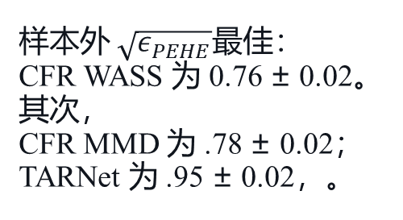
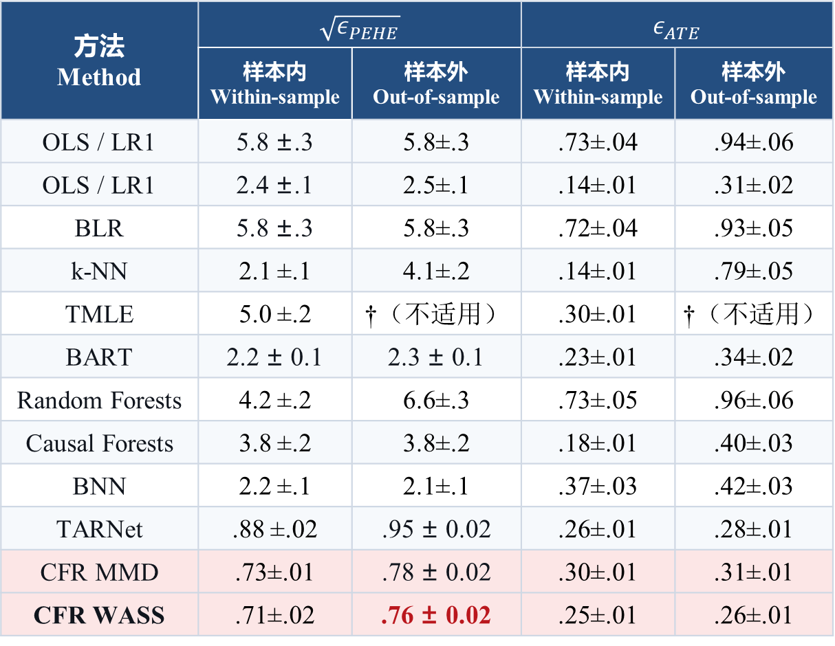
5.1
IHDP 的主要结果
方法 Method | $$\sqrt{ε_{PEHE}}$$ |  | $$ε_{ATE}$$
 | 样本内 Within-sample | 样本外 Out-of-sample | 样本内 Within-sample | 样本外 Out-of-sample
OLS / LR1 | 5.8 ±.3 | 5.8±.3 | .73±.04 | .94±.06
OLS / LR1 | 2.4 ±.1 | 2.5±.1 | .14±.01 | .31±.02
BLR | 5.8 ±.3 | 5.8±.3 | .72±.04 | .93±.05
k-NN | 2.1 ±.1 | 4.1±.2 | .14±.01 | .79±.05
TMLE | 5.0 ±.2 | †（不适用） | .30±.01 | †（不适用）
BART | 2.2 ± 0.1 | 2.3 ± 0.1 | .23±.01 | .34±.02
Random Forests | 4.2 ±.2 | 6.6±.3 | .73±.05 | .96±.06
Causal Forests | 3.8 ±.2 | 3.8±.2 | .18±.01 | .40±.03
BNN | 2.2 ±.1 | 2.1±.1 | .37±.03 | .42±.03
TARNet | .88 ±.02 | .95 ± 0.02 | .26±.01 | .28±.01
CFR MMD | .73±.01 | .78 ± 0.02 | .30±.01 | .31±.01
CFR WASS | .71±.02 | .76 ± 0.02 | .25±.01 | .26±.01
结果解读 /
Takeaways
样本外 $\sqrt{ε_{PEHE}}$最佳：
CFR WASS 为 0.76 ± 0.02。
其次，
CFR MMD 为 .78 ± 0.02；
TARNet 为 .95 ± 0.02，。
样本内结果也显示
CFR WASS方法更优。
Notes:
公式 1（LaTeX）
\sqrt{\epsilon_{PEHE}}
公式 2（LaTeX）
\epsilon_{ATE}\;(\downarrow)

Slide 23
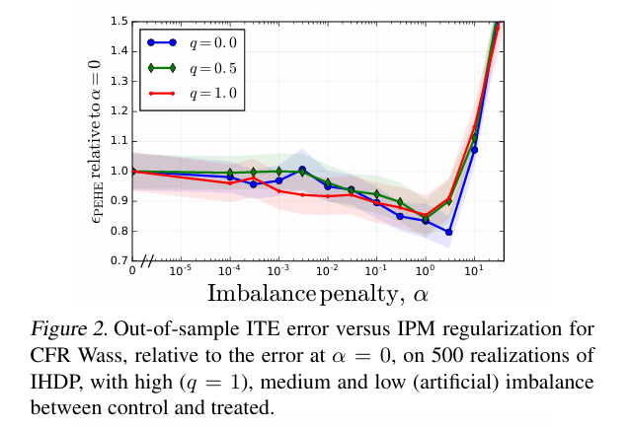
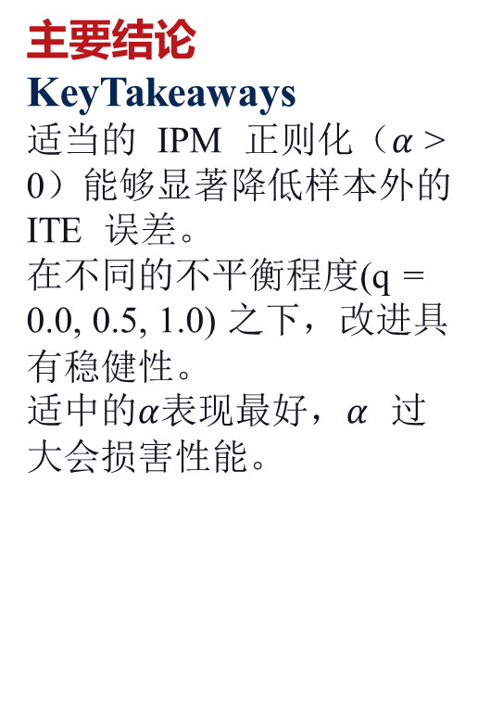
5.1
不平衡惩罚对 IHDP 的影响
5.1
Effect of Imbalance Penalty on IHDP
主要结论 KeyTakeaways
适当的 IPM 正则化（$α$ > 0）能够显著降低样本外的 ITE 误差。
在不同的不平衡程度(q = 0.0, 0.5, 1.0) 之下，改进具有稳健性。
适中的$α$表现最好，$α$ 过大会损害性能。

Slide 24
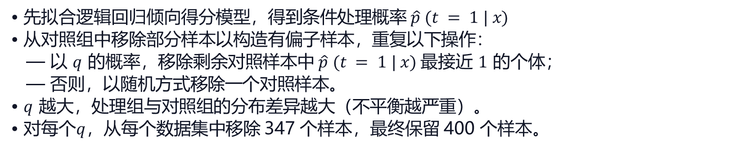
5.1
IHDP附加实验
附加的不平衡实验（Additional Imbalance Experiment）
• 先拟合逻辑回归倾向得分模型，得到条件处理概率 $\hat{p} (t = 1 | x)$
• 从对照组中移除部分样本以构造有偏子样本，重复以下操作：
— 以 $q$ 的概率，移除剩余对照样本中 $\hat{p} (t = 1 | x)$最接近 $1$ 的个体；
— 否则，以随机方式移除一个对照样本。
• $q$ 越大，处理组与对照组的分布差异越大（不平衡越严重）。
• 对每个$q$，从每个数据集中移除 347 个样本，最终保留 400 个样本。
实验目的
• 该实验并不只是比较哪种方法的数值性能最好，而是为了说明：
当处理组与对照组的分布逐渐偏离（即协变量不平衡加剧）时，反事实泛化
（counterfactual generalization）会变得更困难，基于 IPM 正则化的平衡表示学习会变得更有价值。
总结：随着不平衡程度的增加，CFR 相对于基线方法的相对提升更为明显，这支持了论文的理论
动机：通过学习平衡表示来改善反事实泛化能力。
★
Notes:
按用户提供的总览图逐页重建。复杂插图保留原图。

Slide 25


5.2
真实结果：Jobs（数据与定义）
Jobs 数据集 The Jobs Benchmark
• 基于 LaLonde (1986)，处理为职业培训，结果为培训后的收入和就业状态，目标是预测失业。
• 使用 Dehejia & Wahba (2002) 的特征集，该数据集把全国支持性就业项目的一项随机研究与观察数据合并。
• 样本规模：试验样本 297人（处理组）与 425人（对照组）；PSID 比较组 2490人（对照组）；
（PSID 是美国一项长期追踪调查项目，自1968年开始，持续收集美国家庭及其成员的收入、就业、教育、健康等信息。）
研究结束时，共 482 人失业（15%）。
• 数据划分：按照56/24/20的比例进行10次训练、验证、测试划分，并对结果求平均。
评价定义与策略 Evaluation Definitions & Policy
• 关键问题：Jobs 中没有真实的 ITE，无法评估 PEHE。
• 处理组的平均处理效应（ATT）及其误差：（所有处理个体集合$𝒯$均属于原随机样本$ℰ ，𝒞$为对照组）
$$ATT=\frac{1}{\left|𝒯\right|}\sum_{i∈𝒯}{y_{i}}−\frac{1}{\left|𝒞∩ℰ\right|}\sum_{i∈𝒞∩ℰ}{y_{i}}$$
$$ε_{ATT}=|ATT−\frac{1}{\left|T\right|}\sum_{i∈T}{\left(f\left(x_{i},1\right)−f\left(x_{i},0\right)\right)}|$$
• 处理策略与策略风险（即按照ITE估计量所隐含的策略进行处理时，平均价值的损失）：
策略为进行处理：$π_{f}\left(x\right)=1, if f\left(x,1\right)−f\left(x,0\right)>λ$
$$R_{pol}\left(π_{f}\right)=1−\left[E\left[Y_{1}|π_{f}=1\right]·p\left(π_{f}=1\right)+E\left[Y_{0}|π_{f}=0\right]·p\left(π_{f}=0\right)\right]$$
下图展示策略风险随处理阈值$λ$变化的情况
Notes:
按用户提供的总览图逐页重建。复杂插图保留原图。
公式 1（LaTeX）
ATT=\frac{1}{|T|}\sum_{i\in T}(Y_i(1)-Y_i(0))
公式 2（LaTeX）
\epsilon_{ATT}=|ATT-\frac{1}{|T|}\sum_{i\in T}(f(x_i,1)-f(x_i,0))|
公式 3（LaTeX）
\pi_f(x)=1\{f(x,1)-f(x,0)>\lambda\}
公式 4（LaTeX）
R_{pol}(\pi_f)=1-[E[Y_1\mid\pi_f=1]\cdot p(\pi_f=1)+E[Y_0\mid\pi_f=0]\cdot p(\pi_f=0)]

Slide 26
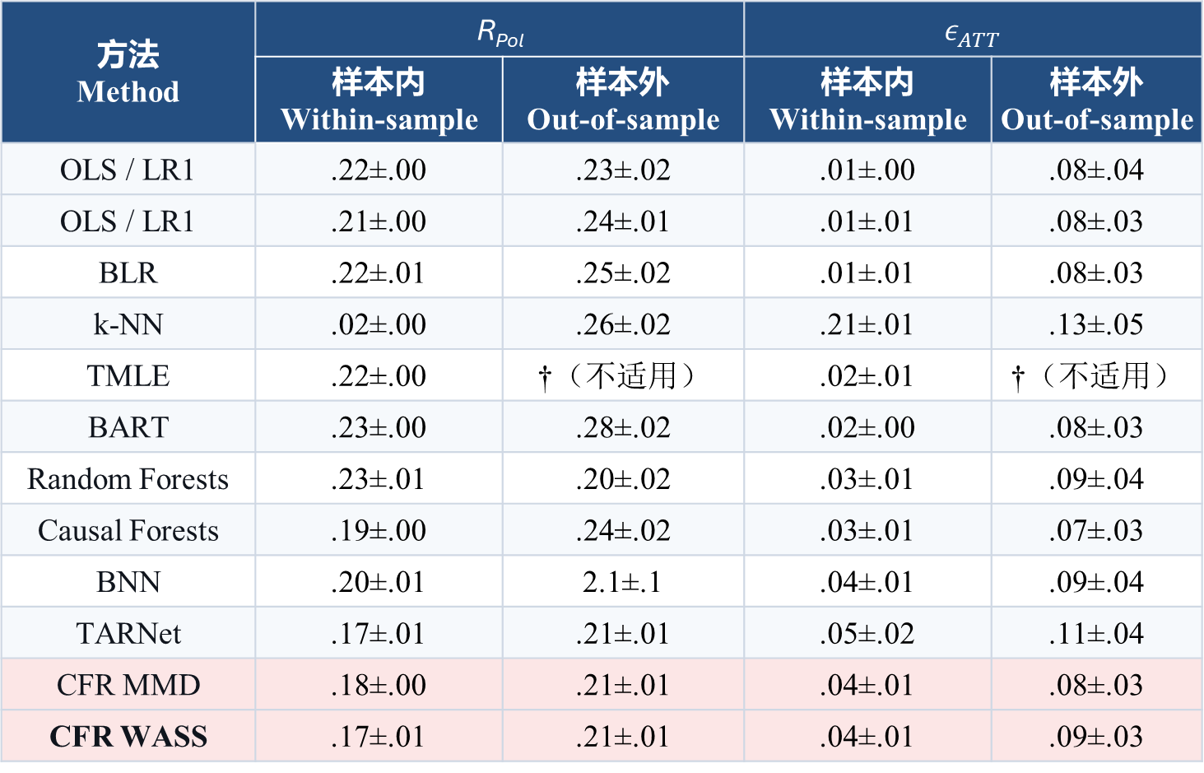
05
JOBS 的主要结果
方法 Method | $$\text{R}\text{Pol}$$ |  | $$ε_{ATT}$$
 | 样本内 Within-sample | 样本外 Out-of-sample | 样本内 Within-sample | 样本外 Out-of-sample
OLS / LR1 | .22±.00 | .23±.02 | .01±.00 | .08±.04
OLS / LR1 | .21±.00 | .24±.01 | .01±.01 | .08±.03
BLR | .22±.01 | .25±.02 | .01±.01 | .08±.03
k-NN | .02±.00 | .26±.02 | .21±.01 | .13±.05
TMLE | .22±.00 | †（不适用） | .02±.01 | †（不适用）
BART | .23±.00 | .28±.02 | .02±.00 | .08±.03
Random Forests | .23±.01 | .20±.02 | .03±.01 | .09±.04
Causal Forests | .19±.00 | .24±.02 | .03±.01 | .07±.03
BNN | .20±.01 | 2.1±.1 | .04±.01 | .09±.04
TARNet | .17±.01 | .21±.01 | .05±.02 | .11±.04
CFR MMD | .18±.00 | .21±.01 | .04±.01 | .08±.03
CFR WASS | .17±.01 | .21±.01 | .04±.01 | .09±.03
Notes:
公式 1（LaTeX）
\sqrt{\epsilon_{PEHE}}
公式 2（LaTeX）
\epsilon_{ATE}\;(\downarrow)

Slide 27
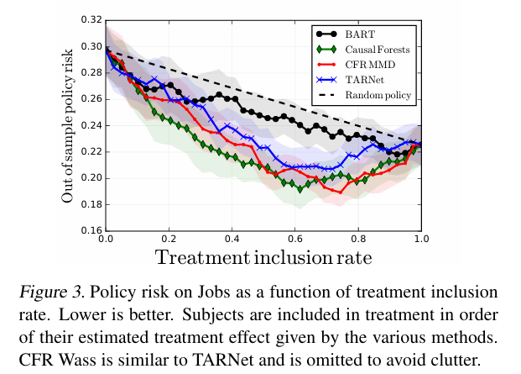
05
Jobs 的策略风险结果（图 3）
Jobs Results (Figure 3)
结果解读
✓ 在 Jobs 上，非线性方法的策略风险低于简单
线性模型。
✓ 逻辑回归能够较好估计
ATT，但得到的策略较粗糙（“treateveryone”）。
✓ 显式的 IPM 正则化带来
的额外提升较为有限，因为评价是在相对平衡的随机试验子集上进行的。

Slide 28





06
主要发现与讨论
Overall Findings and Discussion
理论结论
Theoretical Message
平衡的表示能够降低反事实泛化误差。
Balanced representations reduce counterfactual
generalization error.
经验结果
Empirical Findings
在 IHDP 上改进显著；在 Jobs 上表现具有
竞争力，验证了方法的实用性。
Strong gains on IHDP and competitive performance
on Jobs, demonstrating practical effectiveness.
方法联系
Connection
与领域自适应密切相关，
核心是通过表示对齐减小分布差异。
Connected to domain adaptation, with representation
alignment to reduce distribution shift.
实践要点
Practical Insights
需要重视验证与超参数调优（如 α、λ、表示维度）。
Proper validation and hyperparameter tuning (e.g., α, λ,
representation dimension) are important.
关于 RCT
RCT Settings
在接近随机试验（RCT）的评估设置下，由于分布
差异较小，对平衡的需求相对降低。
In RCT-like settings, the need for balancing is partly reduced
due to smaller distribution differences.

Slide 29

06
贡献、局限性与结论
Contributions, Limitations, and Conclusion
主要贡献 / Contributions
局限性 / Limitations
未来工作 / Future Work
✓
在强可忽略性下，首次给出
ITE 的泛化误差上界。
■
依赖强可忽略性假设。
□
如何从理论上选择IPM权重𝛼
Reliance on strong
ignorability.
how to best derive confidence in
tervals for our model’s predictions
First generalization-error bound
for ITE under strong ignorability.
■
对模型选择（网络结构、
超参数）较为敏感。
如何为模型预测构建置信区间
□
✓
提出 CFR 算法族，基于表示学习
的反事实回归框架。
how to best derive confidence in
tervals for our model’s predictions
Sensitivity to model
selection (architecture,
hyperparameters).
The CFR algorithm family for
counterfactual regression.
■
□
如何拓展到含隐藏混杂、工具变量
等更复杂的因果模型
✓
基于 Wasserstein / MMD 的
分布平衡正则化。
针对对数损失的理论结果
仍较为有限。
Balancing with Wasserstein/MMD.
Limited theory for log-loss.
integrate work with more
complicated causal models such as
those with hidden confounding or
instrumental variables
✓
在半合成与真实数据上取得
具有竞争力的实证结果。
■
真实世界评估仍面临
数据与可靠性挑战。
Strong empirical performance on
both semi-synthetic and real data.
Real-world evaluation
remains challenging.
谢谢聆听 / Thank You

